Slide 1
pwc
Data Mart de Empresas
Segmentación B2B Multidimensional — v8
1,000 empresas · Target Score · Churn Risk · Upsell Potential · Análisis Ejecutivo
Clients & Markets — Data & Analytics · PwC Perú · Abril 2026
Corte de datos: 17.04.2026

Slide 2
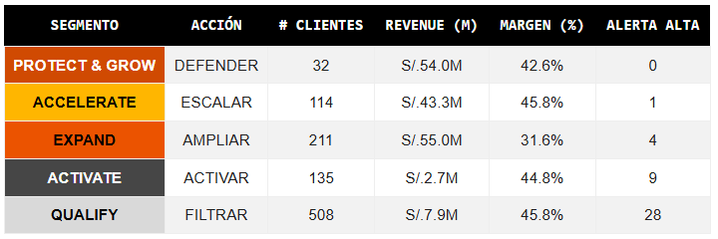
pwc
Los 5 Segmentos Comerciales — Taxonomía PwC
Lectura ejecutiva
P&G + Accelerate (146 cuentas) blindan el 73% del revenue total (S/. 119.2M) con un margen sólido de ~44.2%, mientras Expand lidera el potencial de cross-sell sistemático y Qualify concentra el 66.7% de las alertas de churn, evidenciando el deterioro crítico (Requiere Atención).
PwC Perú · Confidencial · Segmentación B2B v8 · Corte 17.04.2026
5/32

Slide 3
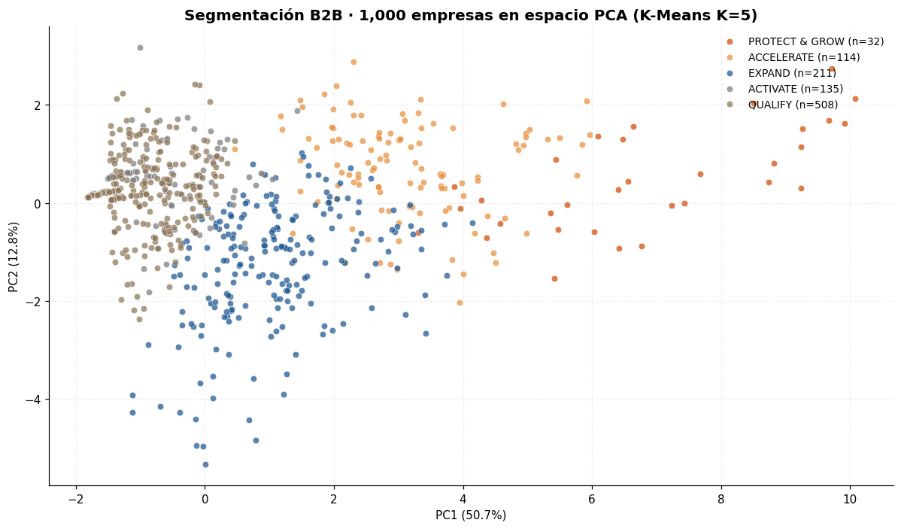
pwc
Distribución de Clusters — Espacio PCA 2D
Silhouette Score = 0.43 · Separación robusta entre los 5 clusters. PC1+PC2 explican ~60 % de la varianza.
PwC Perú · Confidencial · Segmentación B2B v8 · Corte 17.04.2026
6/32

Slide 4
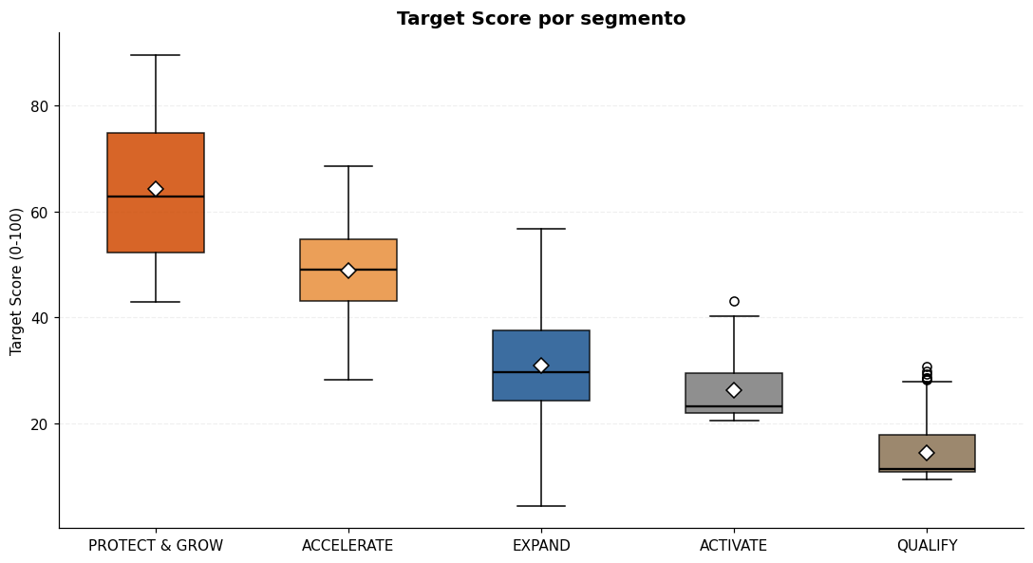
pwc
Target Score — Distribución por Cluster
Score promedio por cluster: PROTECT & GROW 55.3 · ACCELERATE 37.9 · EXPAND 27.3 · ACTIVATE 23.9 · QUALIFY 11.5
PwC Perú · Confidencial · Segmentación B2B v8 · Corte 17.04.2026
7/32

Slide 5
pwc
Pipeline de Procesamiento — Arquitectura Técnica
De los 1,000 clientes del book a propuestas accionables: 6 fases automatizadas que convierten score → información → oportunidad.
FASE 1
Input · SEGMENTACIÓN EMRESAS.xlsx
ANÁLISIS TARGET SCORING
Cada empresa recibe un Target Score 0-100 basado en 9 variables (%Margin, #Sublos, Revenue) · StandardScaler + PCA + ajuste de negocio · Se hace un Target Score y Cluster en base a las variables, explica el comportamiento de las empresas. · Salida: ranking consolidado de 1,000 empresas (Top10K).
FASE 2
Cut · Top 50 + segmentos Protect & Grow + Accelerate
FILTRO RANKING — TARGETS
Del ranking se extraen los Top 50 por score y los clusters PROTECT & GROW y ACCELERATE · Se contrasta un margen estratégico en base a el Upsell y el Chrun Risk (Ver más Adelante) .
FASE 3
Scraper · BVL · SMV · SBS · Noticias
BÚSQUEDA DE INFORMACIÓN (EXTRACTOR)
Para cada target el scraper automático consulta fuentes públicas: Noticias, BVL (reportes), SMV (hechos de importancia, EEFF), SBS (solvencia, ratings) y noticias sectoriales · Fuente estructurada por empresa y periodo.
FASE 4
Ficha · Por empresa
OUTPUT DE INFORMACIÓN
Se consolida en ficha única: estados financieros, hechos de importancia, regulaciones vigentes, cambios de auditor, fusiones/adquisiciones, sanciones, · Diagnóstico ejecutivo por target.
FASE 5
Match · 11 Sub-LoS × gaps cluster
TEMAS / SERVICIOS SUBLOS
Contraste entre la ficha y el catálogo de Sub-LoS PwC Perú · Identifica qué servicios no han sido vendidos (Cuales se podrían implementar) y cuáles tienen demanda latente según el Gap Analysis P75 del cluster · Alinea tema/urgencia.
FASE 6
Output · Propuesta al AM
NUEVAS OPORTUNIDADES
Con el diagnóstico completo (score + regulatorio + SubLoS gap) el Account Manager recibe propuestas concretas · Cross-sell, renovación, defensa de relación · S/. 424 M upsell revenue, S/. 184 M margin potencial.
PwC Perú · Confidencial · Segmentación B2B v8 · Corte 17.04.2026
25/32

Slide 6
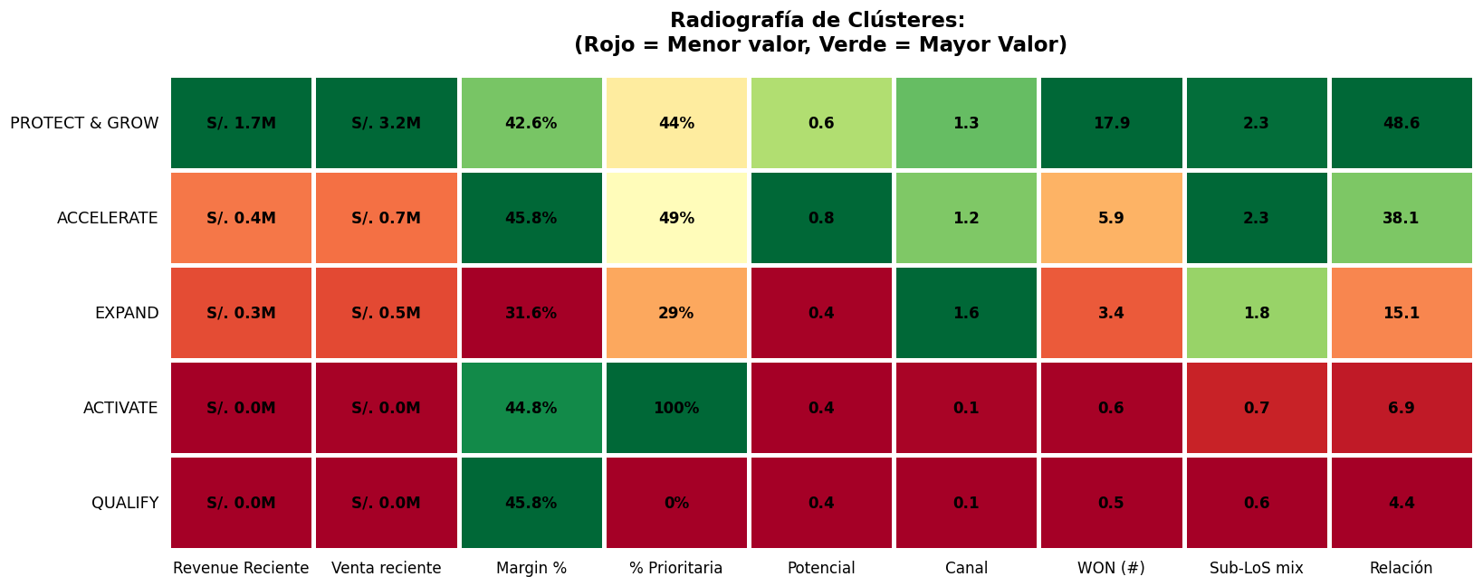
pwc
Perfil Multidimensional — Radar por Cluster
7 ejes normalizados: revenue, margin, score, win-rate, Sub-LoS diversity, REL, potencial.
PwC Perú · Confidencial · Segmentación B2B v8 · Corte 17.04.2026
8/32

Slide 7
pwc
Pipeline de Procesamiento — Flujo Operativo End-to-End
De 1,000 empresas del book a propuestas accionables en < 72 h · 6 fases con valor comercial cuantificado
FASE 1
TARGET SCORING
◆
FASE 2
FILTRO RANKING
▼
FASE 3
EXTRACTOR PÚBLICO
⛭
INPUT · 1,000 empresas SEG + 52,385 trx FIN
9 variables ponderadas (v7f): Margin · Prioritaria · Venta reciente · Revenue · Potencial · Relación · WON · Diversidad Sub-LoS · Canal
OUTPUT · Score 0-100 por empresa + 5 segmentos K-Means
INPUT · Ranking consolidado + cluster label
Corte priorizado: Top 50 score + segmentos PROTECT & GROW y ACCELERATE. Se reordena por churn_risk para proteger revenue en riesgo.
OUTPUT · Universo foco de 146 empresas accionables
INPUT · RUC + razón social de cada target
Scraping automatizado de fuentes regulatorias y de mercado: BVL (reportes anuales), SMV (hechos de importancia, EEFF), SBS (solvencia/ratings). Aparte de Extracción de Noticias por Empresa.
OUTPUT · Dataset estructurado por empresa y periodo
VALOR COMERCIAL Ranking único y defendible ante el comité
VALOR COMERCIAL Foco comercial en el 22 % que concentra el 71 % del revenue
VALOR COMERCIAL Inteligencia pública enriquece el diagnóstico sin costo adicional
FASE 6
NUEVAS OPORTUNIDADES
★
FASE 5
TEMAS SUB-LoS
⚙
FASE 4
OUTPUT INFORMACIÓN
📄
INPUT · Todo lo anterior integrado
Generación de propuestas concretas para el Account Manager: cross-sell, renovación, defensa de relación. Cada una con score, valor estimado y next best action.
OUTPUT · Paquete de propuestas y Nuevas Oport.
INPUT · Ficha 360° + catálogo 11 Sub-LoS PwC Perú
Análisis por cluster × Sub-LoS: se identifican servicios no vendidos y con demanda latente. Se alinea tema ganchero con urgencia regulatoria/financiera.
OUTPUT · Lista priorizada Sub-LoS × empresa (Posibles Oportunidades)
INPUT · Fuentes externas + scoring + histórico FIN
Consolidación en ficha ejecutiva única: EEFF, hechos de importancia, regulación vigente, cambio de auditor, fusiones/adquisiciones, sanciones, Temas de Interés, Reportes ESG.
OUTPUT · Ficha 360° por target (PDF → Excel)
VALOR COMERCIAL Solvencia del Upsell Revenue y Margin Potencial
VALOR COMERCIAL Cross-sell con justificación ejecutiva, no intuición
VALOR COMERCIAL Reduce el tiempo de preparación de días a minutos
PwC Perú · Confidencial · Segmentación B2B v8 · Corte 17.04.2026
Resultado end-to-end: 146 targets priorizados · S/. 511 M upsell rev · S/. 219 M margin · SLA AM < 72 h · Refresh mensual automático
26/32

Slide 8
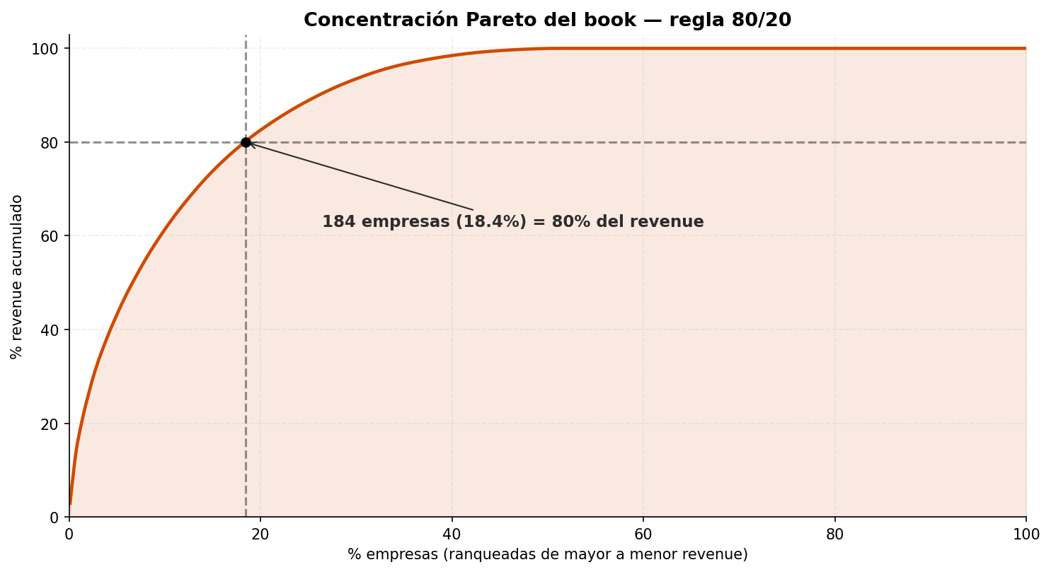
pwc
Concentración Pareto 80/20 — Revenue del Book
Hallazgo clave
184
empresas (18.4 %)
concentran el 80 % del revenue
Lectura para gerencia
16 de cada 100 cuentas generan 4 de cada 5 soles facturados. Partner time debe ir al Pareto, no al conteo. 816 empresas long-tail = retention at low cost.
PwC Perú · Confidencial · Segmentación B2B v8 · Corte 17.04.2026
16/32

Slide 9
pwc
Metodología — Pipeline End-to-End
01
Data Prep
02
Winsorización
03
Feature Eng.
1,000 empresas + 52,385 transacciones (Histórico Finanzas 17-04).
FY26 anualizado ×1.25. Columnas estandarizadas.
Margin% recortado a P5/P95 (−28.5 % / 87.2 %).
Preserva volumen, estabiliza el revenue-weighted avg.
9 variables: margin, prioridad, venta, revenue,
REL, potencial, WON, diversidad SubLos, channel.
Single source of truth
Outliers neutralizados
Pesos PCA + business
04
K-Means K=5
05
Target Score
06
Risk + Upsell
Clipping P99 + StandardScaler + n_init=20.
Silhouette 0.43 = separación robusta.
Score 0-100 = Σ (peso × feature normalizado).
Re-etiquetado por score promedio del cluster.
Churn = 4 factores aditivos, 4 niveles.
Upsell = gap P75 por (cluster × Sub-LoS).
Taxonomía PwC
Ranking data-driven
Inteligencia accionable
PwC Perú · Confidencial · Segmentación B2B v8 · Corte 17.04.2026
4/32

Slide 10
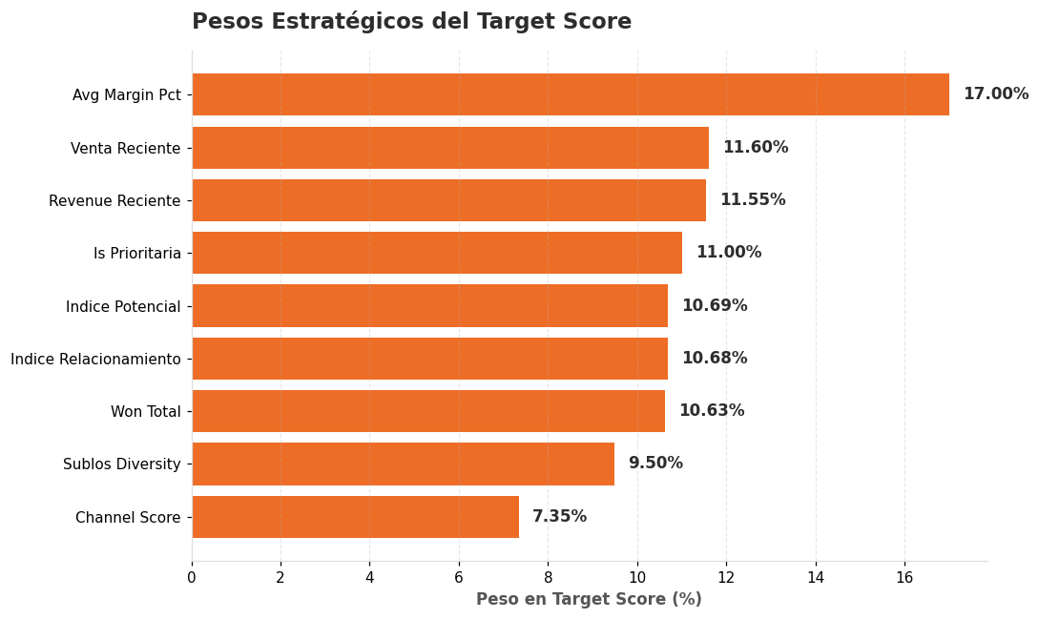
pwc
Target Score — Las 10 Variables y sus Pesos
# | Variable | Peso
1 | avg margin pct | 17.00 %
2 | is prioritaria | 11.60 %
3 | venta reciente | 11.55 %
4 | revenue reciente | 11.00 %
5 | indice potencial | 10.69 %
6 | indice relacionamiento | 10.68 %
7 | won total | 10.63 %
8 | sublos diversity | 9.50 %
9 | channel score | 7.35 %
PwC Perú · Confidencial · Segmentación B2B v8 · Corte 17.04.2026
9/32

Slide 11
pwc
Churn Risk — 4 Factores Aditivos (v7i · tope 100 pts)
30 pts
Caída ventas > 20 %
Señal: Pérdida de confianza / recorte presupuestal
Venta FY25 < 0.8 × Venta FY24
25 pts
Sin actividad FY25-26
Señal: Cliente potencialmente perdido o en pausa
0 transacciones en los últimos 2 FY
25 pts
Margin negativo
Señal: Proyectos a pérdida = problemas de pricing
avg_margin_pct < 0
20 pts
Pérdidas recientes > 2
Señal: Señal activa de evaluación de competencia
Oportunidades LOST en FY25-26 > 2
Score máximo = 100 pts. Niveles: ALTA ≥ 50 · MEDIA 30-49 · MONITOREAR 1-29 · ESTABLE 0.
PwC Perú · Confidencial · Segmentación B2B v8 · Corte 17.04.2026
10/32

Slide 12
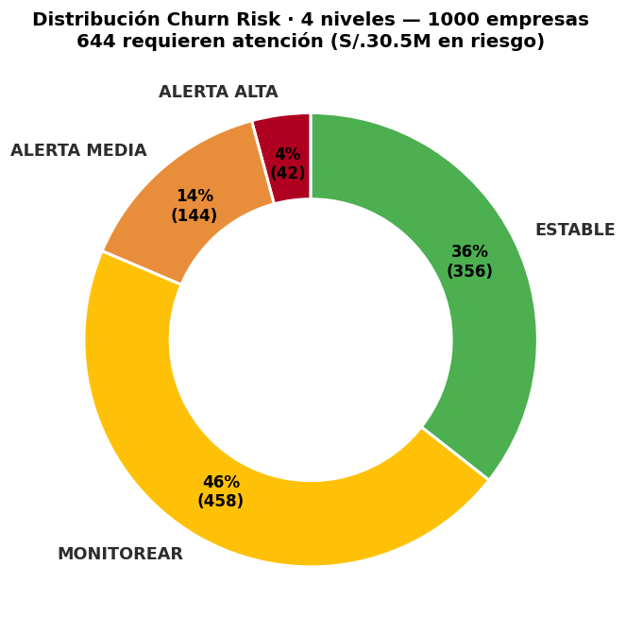
pwc
Churn Risk — Distribución de Alertas y Revenue Expuesto
ALERTA ALTA
Partner interviene esta semana
42 empresas · 4.2 %
ALERTA MEDIA
Account Manager en 2 semanas
144 empresas · 14.4 %
MONITOREAR
Seguimiento trimestral
458 empresas · 45.8 %
ESTABLE
Mantener + upsell
356 empresas · 35.6 %
Revenue en riesgo (ALTA + MEDIA): S/. 30.5 M
PwC Perú · Confidencial · Segmentación B2B v8 · Corte 17.04.2026
11/32

Slide 13
pwc
Caso Práctico — Churn Risk en Acción
Cómo el modelo detecta riesgo de fuga y qué hacer al respecto — con empresas reales del portafolio.
ALERTA ALTA
ALERTA MEDIA
IPESA S.A.C.
BANCO CENTRAL DE RESERVA
Cluster: QUALIFY | Score: 23.5 | Revenue: S/0K | Margin: 45% | 80 pts
Cluster: PROTECT & GROW | Score: 42,3 | Revenue: S/.1.1M
Churn Score: 50 puntos (máximo nivel de alerta)
Factores activados:
• Caída de ventas >20% entre FY recientes: 30 pts
• Sin actividad FY25-26 : 25 pts
SubLoS activas (7): Advisory, CMAAS, Core Audit, Internal Adv, Legal, RAS, Tax
Missing: Advisory Consulting, CMAAS - AC, Deals, etc
ACCIÓN INMEDIATA:
1. Partner llama al CFO de IPESA esta semana
2. Diagnóstico: ¿por qué cayó el revenue X%+?
3. Propuesta: advisory para #Servicio
Churn Score: 20 puntos
Factores activados:
• Pérdidas recientes en oportunidades: 20 pts
SubLoS activas: CMAAS, Core Audit, RAS
Missing: Advisory Consulting, CMAAS - AC, Deals,etc
ACCIÓN RECOMENDADA:
1. Entender por qué se perdieron oportunidades
2. Reforzar Assurance como servicio ancla
3. Proponer Tax y Advisory como extensión natural
4. Asignar Account Manager senior para el sector público
PwC Perú | Confidencial
29/36

Slide 14
pwc
Upsell Potential & Share of Wallet — Concepto
Share of Wallet
Upsell Potential
¿Qué proporción del gasto total del cliente en consultoría captura PwC?
Si un cliente puede gastar S/.5M en servicios profesionales y PwC factura S/.2M, el Share of Wallet es 40%.
El gap de 60% (S/.3M) es la oportunidad de crecimiento.
Se aproxima midiendo: cuántas líneas de servicio (Sub-LoS) contrata vs cuántas podría contratar.
Benchmark de Mercado: Se calcula el P75 (percentil 75) de Revenue por cada Clúster y por cada Sub-LoS, estableciendo una tarifa de referencia basada en el comportamiento real del mercado.
Identificación de Brechas (Líneas Blancas): El algoritmo cruza el portafolio de la firma con el historial del cliente para identificar exactamente qué Sub-LoS aún no nos contrata.
Cálculo de Upsell Revenue: Se suma el valor P75 de los servicios faltantes específicos de cada cliente y se le aplica un Factor de Captura del 50% (para proyectar una meta comercial realista, asumiendo competencia y ciclos de venta).
Cálculo de Upsell Margin: Se multiplica el Upsell Revenue obtenido por el Margen Promedio histórico (%) del clúster al que pertenece la empresa, proyectando así la utilidad neta esperada.
S/. 226.5M
Upsell Revenue "Core" (P&G + Acc + Exp)
Cluster | Upsell Revenue | Upsell Margin | N° con Gap
EXPAND | S/.90.4M | S/.45.7M | 234
QUALIFY | S/.74.0M | S/.15.1M | 321
ACCELERATE | S/.42.4M | S/.18.9M | 117
ACTIVATE | S/.10.4M | S/.2.9M | 183
PROTECT & GROW | S/.5.5M | S/.2.2M | 8
PwC Perú | Confidencial
9/36

Slide 15
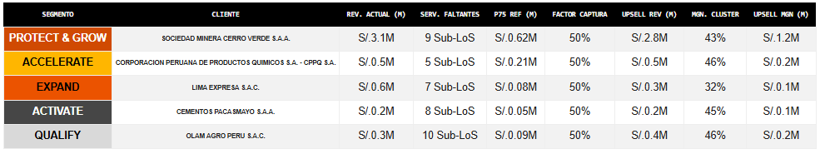
pwc
Upsell Potential — Gap Analysis P75 por Cluster
Metodología · Por cada (cluster × Sub-LoS), se calcula el P75 del revenue entre las empresas que SÍ contratan esa Sub-LoS. Ese P75 se imputa como upsell potential a cada empresa del cluster que NO la contrata. Lógica por cluster — no por empresa — para evitar sobre/sub-estimar según tamaño.
71 % del upsell margin (S/. 114.6 M de S/. 160.9 M) se concentra en EXPAND + ACCELERATE · 325 cuentas = sweet spot de cross-sell
PwC Perú · Confidencial · Segmentación B2B v8 · Corte 17.04.2026
12/32

Slide 16
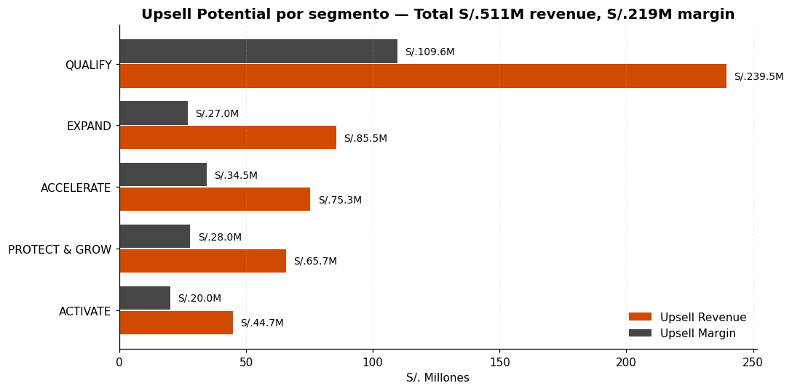
pwc
Upsell — Distribución de Potencial por Cluster
PwC Perú · Confidencial · Segmentación B2B v8 · Corte 17.04.2026
13/32

Slide 17
pwc
Caso Práctico — Upsell Potential: ENGIE Energía
Cómo el Gap Analysis identifica S/.1.7M de revenue potencial en una sola cuenta.
ENGIE ENERGÍA PERÚ
Cluster: PROTECT & GROW | Score: 60 | Revenue: S/.1.67M | Margin: 44%
SubLoS ACTIVAS (6):
Advisory Consulting, CMAAS, Deals, Legal, Other Tax, Tax
MISSING:
Assurance (Core Audit, RAS, CMAA, etc)
Gap Analysis:
01
Revenue Actual
02
Benchmark P75 Cluster
03
Gap de Revenue
04
Missing: Assurance
S/.1.67M
S/.3.40M
S/.1.70M
CONTRATADO ✅
Lo que ENGIE paga hoy a PwC por 6 SubLoS
La suma del Benchmark P75 por Cluster – Missing Sub_Los
Diferencia: lo que ENGIE podría pagar si contratara más servicios (Factor de Captura: Media del Benchmark P75)
ENGIE es empresa regulada del sector energético → auditoría obligatoria. (Core-Audit Empleado)
NEXT BEST ACTION: Proponer auditoría externa (Assurance) a ENGIE. Como empresa regulada del sector energético, requiere auditor externo. Si PwC ya le da Advisory, Tax, Deals y Legal — la confianza ya está construida. El Partner de Assurance debe agendar reunión con el CFO y el Comité de Auditoría.
PwC Perú | Confidencial
30/36

Slide 18
pwc
Caso Práctico — Share of Wallet: Scotiabank
Un cliente que factura S/.2.6M pero solo contrata 4 de 20 Sub-LoS. La oportunidad está en el gap.
SCOTIABANK PERU S.A.A.
Cluster: PROTECT & GROW | Score: 82 | Revenue: S/.2,6M | Churn: ALERTA MEDIA
SubLoS activas: CMAAS, Internal Advisory, Legal, Tax
SubLoS FALTANTES: Core Audit, RAS, Advisory Consulting, Deals, Strategy Consulting, Technology Consulting, Other Tax
Las 11 Sub-LoS de PwC — Scotiabank hoy usa solo 4:
CMAAS
Internal Adv.
Legal
Tax
Core Audit
RAS
ACTIVA
ACTIVA
ACTIVA
ACTIVA
FALTANTE
FALTANTE
Advisory
Deals
Strategy
Technology
Other Tax
…
FALTANTE
FALTANTE
FALTANTE
FALTANTE
FALTANTE
FALTANTE
Share of Wallet: 20% (4/20 SubLoS). Upsell Margin: S/.1.19M. ACCIÓN: Scotiabank es banco regulado → necesita Core Audit + RAS (Assurance). Verificar el Audit de Scotiabank e Iniciar plan y analizar la opción de Auditoría.
Lección: Scotiabank paga S/.2,6M por solo 4 líneas de servicio. Si contratara Core Audit + Ras + Deals, el revenue podría superar S/.4M. El Share of Wallet es la métrica que revela esta brecha invisible en los reportes de pipeline tradicionales.
PwC Perú | Confidencial
31/36

Slide 19
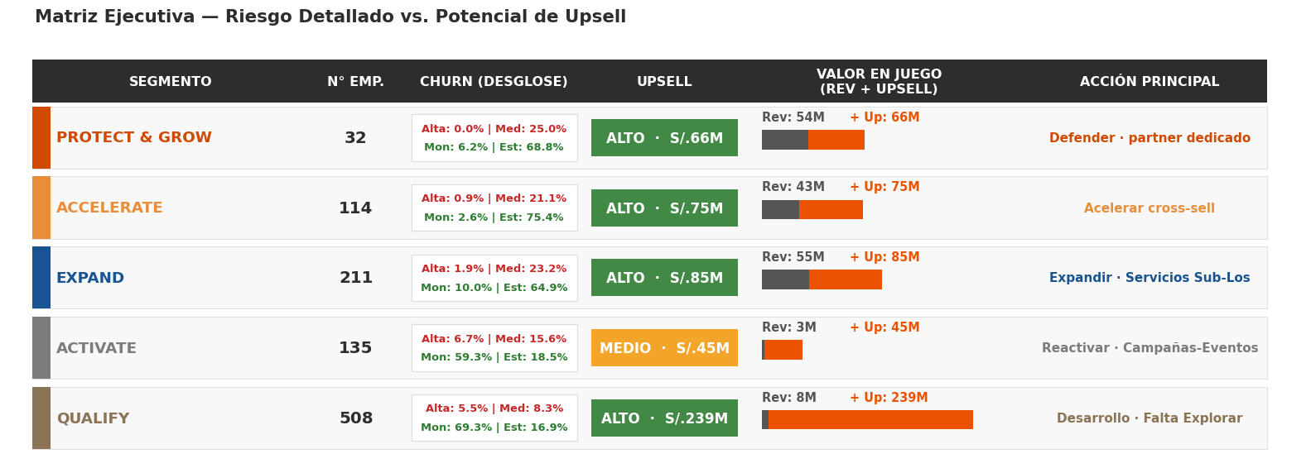
pwc
Churn Risk × Upsell Potential — Scatter por Empresa
Cada punto = 1 empresa · Eje X = Churn Score · Eje Y = Upsell Revenue · Color = Cluster · Tamaño = Revenue reciente
PwC Perú · Confidencial · Segmentación B2B v8 · Corte 17.04.2026
19/32

Slide 20
pwc
Resumen Ejecutivo
1,000
S/. 162.9 M
41.9 %
Empresas
analizadas
Revenue reciente
book
Margin promedio
(rev-weighted)
Book B2B completo
FY25 + FY26 anualizado ×1.25
Book revenue-weighted
S/. 510.7 M
S/. 34.5 M
184 cta.
Upsell Potential
revenue
Revenue
en riesgo
Pareto
80 %
S/. 219 M margin
186 empresas ALTA+MEDIA
18.4 % del book = 80 % rev
PwC Perú · Confidencial · Segmentación B2B v8 · Corte 17.04.2026
2/32

Slide 21
pwc
Mensaje Central — 3 Pilares Accionables
01
DEFENDER
02
EXPANDIR
03
RESCATE/GESTIÓN
32 cuentas ancla
325 cuentas activas
135 Críticas · 508 En desarrollo
PROTECT & GROW concentra S/. 54.0 M de revenue con margin 43.7 %.
Cero pérdida tolerada: cada cuenta perdida = pérdida de múltiples Sub-LoS.
ACCELERATE + EXPAND concentran el 60.3 % del upsell margin (S/. 61.5 M).
Spot: clientes activos, margin saludable, Sub-LoS inexploradas.
Frenar la fuga de Revenue en Riesgo (Alerta Alta) identificados en el top del portafolio.
Modelo de atención o campañas masivas de Marketing para cuentas en Desarrollo (Activate-Qualify)
Asignar Partner dedicado
Revisión mensual con C-level
Plan cross-sell sistemático
Prioridad: 223 cuentas ESTABLE
41 cuentas críticas (Alta)
100 cuentas para Filtrar (Activar y Desarrollar – Alert. Alta-Media)
PwC Perú · Confidencial · Segmentación B2B v8 · Corte 17.04.2026
3/32

Slide 22
pwc
Playbooks por Segmento — Next Best Action
PROTECT & GROW
Partner dedicado + reunión mensual C-level
Revisión anual Assurance + oferta proactiva de Advisory
Threshold: cero pérdida tolerada · Alerta si margin < 35 %
ACCELERATE
Plan de cross-sell con 2-3 Sub-LoS nuevas en 90 días
Account plan formal · Referencias internas PwC
Gap promedio S/. 0.66M/cta · Priorizar Targets Altos Estables
EXPAND
Campañas trimestrales Tax + Legal + IFS
Workshops sectoriales · Contenido temático
Target: 2+ Sub-LoS por cuenta en 12 meses
ACTIVATE
Revisión de pricing · Margin < 20 % requiere escalamiento
Entrada vía Tax o Legal (menor fricción)
Filtrar los clients con major target y retomar acción comercial.
QUALIFY
Evaluar si hay oportunidad de venta
Sin asignación Account Manager
Escalar solo con signal: mkt, evento, referido
PwC Perú · Confidencial · Segmentación B2B v8 · Corte 17.04.2026
27/32

Slide 23
pwc
Playbooks Aplicados — Cómo se ejecuta en terreno
Para cada segmento: quién lleva la cuenta, con qué cadencia, qué se hace semana a semana en los primeros 90 días, y qué outcome concreto se espera.
PROTECT & GROW
Playbook 90 días
Outcome esperado
DEFENDER
S1-2: Diagnóstico 360° + agenda Partner | S3-4: Reunión C-level (pain points, roadmap compliance) | M2: Propuesta cruzada | M3: Kick-off engagement adicional
0% fuga · +1 engagement por cuenta en 90 d
Owner: Partner Líder
Ej. Cerro Verde (S/. 3.1M · 9 SubLoS gap) → workshop ESG + Assurance ampliado
Mensual C-Level · Trimestral Board
ACCELERATE
Playbook 90 días
Outcome esperado
ESCALAR
S1: Account plan formal (objetivo 2-3 SubLoS) | S2-4: Roadshow interno (Tax/Advisory/IFS teams) | M2: 3 propuestas cruzadas emitidas | M3: 1 cross-sell cerrado + 1 en pipeline
Upsell S/. 0.7M/cta · conversión 40% Tasa de Éxito
Owner: Senior Manager + Partner sponsor
Ej. Alfin Banco (ratio upsell/rev 3×) → paquete Tax+Advisory
Quincenal Account Plan · Mensual Partner
EXPAND
Playbook 90 días
Outcome esperado
AMPLIAR
S1-2: Segmentación micro por industria | S3-4: Campaña sectorial (Tax+Legal workshops) | M2: 5 warm calls cruzadas | M3: mínimo 2 SubLoS nuevas abiertas
Cobertura SubLoS +0.8 cta promedio · S/. 437K upsell/cta
Owner: Account Manager · equipo compartido
Ej. BASF Peruana (11 SubLoS missing) → workshop industria química
Mensual AM · Trimestral Senior Manager
ACTIVATE
Playbook 90 días
Outcome esperado
ACTIVAR
S1: Auditoría (margin <20%) | S2: Diagnóstico Target Score (Altos) | S3-4: Revisión de Negocios (QBR) con hallazgos | M2: Re-segmentar (sube a EXPAND si tracción) | M3: Decisión mantener o cerrar
25% mueve a EXPAND · resto → QUALIFY (Develop)
Owner: Business Developer · sin AM asignado
Ej. ACTIVATE con 34 alertas altas → priorizar por revenue >S/.100K
Quincenal BD · Mensual Manager
QUALIFY
Playbook 90 días
Outcome esperado
FILTRAR
S1: Setup newsletter segmentada | M1: 1 webinar sectorial/campaña | M2-3: Monitoreo signals (nuevo CEO, M&A, EEFF) → escalar si hay trigger
5% empresas mueven a ACTIVATE al año · resto mantiene cost = 0
Owner: Marketing/Nurturing automatizado
Ej. 389 empresas · costo AM marginal · ROI solo vía signals
Trimestral signal-based
PwC Perú · Confidencial · Segmentación B2B v8 · Corte 17.04.2026
28/32

Slide 24
pwc
Anatomía de un Playbook — Del Segmento al Revenue
Todo playbook sigue la misma mecánica: 4 etapas secuenciales que transforman una empresa del segmento en revenue incremental.
1
TRIGGER
2
DIAGNÓSTICO
3
ACCIÓN
4
MEDICIÓN
Evento que dispara el playbook
Partner + Account team lectura 360°
Next-Best-Action ejecutada por dueño
KPI claro a 90 días
Score cambia de segmento
Alerta churn (score≥30)
Desviación de Modelo
Signal externo (M&A, RFP)
Gap de Sub-LoS vs peers
Revenue FY24→FY25→FY26
% margin y channel mix
Relacionamiento C-level
Reunión C-level / workshop
Propuesta cruzada (Tax+Advisory)
Revisión de pricing
Nurturing automatizado
Revenue incremental
Upsell Potential consumido
Score actualizado
Segment migration
!
?
▶
✓
Ejemplo — Cerro Verde (PROTECT & GROW) → Trigger: score bajó a 68 → Diagnóstico: falta ESG+Sustainability → Acción: workshop con Partner + propuesta Advisory → Medición: +S/.850K engagement 60 días
PwC Perú · Confidencial · Segmentación B2B v8 · Corte 17.04.2026
28/32

Slide 25
pwc
Riesgo Financiero — Metodología detallada de cada métrica
Cuatro métricas · cuatro preguntas distintas. Cada panel explica qué se calculó, por qué y cuándo usarlo.
1. Expected Loss (EL) — Basel II
2. VaR(95%) & CVaR(95%) · Monte Carlo
EL_i = EAD_i × PD_i · EAD = Revenue_reciente · PD = ChurnScore/100
10,000 escenarios Bernoulli(PD_i) × EAD_i → VaR = P95(Losses) · CVaR = E[L | L ≥ VaR]
Lectura: ¿Cuánto revenue del portafolio actual está realmente "bajo fuego"? El EL no es una predicción de pérdida exacta por cliente, sino la provisión estadística que la firma debe considerar para su planeamiento de crecimiento neto.
Lectura: Implementamos Monte Carlo y VaR porque la facturación en consultoría es binaria: un cliente no se va "un poco", se va al 100%. Mientras que los promedios tradicionales ocultan el peligro de perder cuentas críticas, estas métricas actúan como un test de estrés que cuantifica el impacto financiero de los peores escenarios posibles.
EAD (Exposure at Default): Revenue actual del cliente (el monto total expuesto).PD (Probability of Default): Probabilidad de abandono calibrada desde el Churn Score.
Criterio: Dado que el riesgo es binario, el modelo complementa el EL con simulaciones de Monte Carlo (Value at Risk) para entender el impacto de escenarios de fuga masiva y estrés de portafolio. El PD deriva de un score ordinal (0-100) normalizado a [0,1] — sirve como proxy calibrado, no como PD regulatoria. Basel II formal exige backtesting histórico.
Uso ideal: Capital económico y contingencia: cuánto reservar para escenarios de estrés. Sirve para ver la realidad del negocio más allá del optimismo. Al restar el dinero en riesgo de la meta de ventas, se obtienen objetivos reales que aseguran no perder dinero. Es la guía para que los jefes enfoquen su esfuerzo en cuidar a los clientes más importantes, garantizando que el éxito sea lo que realmente se queda en la empresa y no solo lo que se intenta vender.
Criterio: Asume independencia entre empresas (sin contagio sectorial). Si hay clustering de riesgo (ej. crisis minera), el CVaR real subestima.
El PD es un indicador predictivo calibrado (score 0-100), no una PD regulatoria. Sirve para medir sentimiento y desgaste, no solvencia financiera.
3. NRAO — Net Risk-Adjusted Opportunity
4. Flag de Inconsistencia — Desviación Modelo
NRAO_i = Margin Upsell_i − (EL_i × Margin%)
Flag = 1 si Target_Score ≥ P75 ∧ Venta FY25 < Venta FY24
Definición: El valor neto real de un cliente para la firma después de ajustar las expectativas por el riesgo de que se vaya. Es la métrica que da referente a las proyecciones de venta.
Lectura: ¿Dónde el modelo y la realidad disienten? Empresas top-score que ya están en caída — señal temprana de una variable que el modelo aún no captura.
Criterio: El modelo contrasta el riesgo de pérdida inmediata (horizonte de 12 meses) con el potencial de expansión a mediano plazo (basado en la duración estimada del proyecto). Este desfase temporal actúa como un margen de seguridad, priorizando la consolidación del ingreso actual antes de capitalizar nuevas oportunidades.
Resultado v7e: 104 empresas flaggeadas · S/.29.4M margin expuesto · revisión manual Partner
Criterio: Alarma operativa que detecta discrepancias entre la proyección del modelo y el desempeño real, disparando una revisión cualitativa inmediata ante desviaciones críticas en la cuenta.
Uso ideal: Sirve como referente estratégico para proyectar la rentabilidad neta real a futuro. Al descontar proactivamente el riesgo del potencial comercial, este indicador permite a la Dirección establecer metas de crecimiento realistas y asegurar que el esfuerzo de hoy se traduzca en utilidad líquida mañana.
Uso ideal: Governance del modelo: 1× al trimestre, Partners revisan flags y re-clasifican si aplica.
PwC Perú · Confidencial · Segmentación B2B v8 · Corte 17.04.2026
24/32

Slide 26
pwc
Analítica de Riesgo Financiero — La cartera como portafolio (Basel II)
Tratamos el book como portafolio de crédito: EAD (Revenue) × PD (churn calibrado) = Expected Loss. Luego simulamos 10,000 escenarios Monte Carlo para medir VaR y CVaR al nivel de confianza de 95%.
EXPECTED LOSS (EL)
VaR(95%) Monte Carlo
CVaR(95%) Monte Carlo
NRAO NETO
S/.10.73M
S/.14.6M
S/.15.67M
+S/.214.7M
Σ EAD × PD · pérdida promedio esperada (Basel II)
Peor pérdida 1-en-20 · 10,000 simulaciones Bernoulli
Promedio en cola del 5% peor · severidad extrema
Upsell − EL · 1000 empresas con upside>riesgo
Riesgo y oportunidad por segmento
Cluster
N
EL Revenue (S/. M)
EL_Margin (S/. M)
Upsell_Margin (S/. M)
NRAO_Margin (S/. M)
Inconsistencia
PROTECT & GROW
32
3.57
1.43
27.99
26.56
12
ACCELERATE
114
2.24
1.02
34.50
33.48
47
EXPAND
211
3.82
1.42
27.00
25.58
34
ACTIVATE
135
0.40
0.21
20.01
19.80
11
QUALIFY
508
0.70
0.36
109.64
109.29
0
Glosario
EL = EAD × PD · Expected Loss (Basel II): Revenue × Prob. churn calibrada. VaR(95%) MC = percentil 95 de 10,000 escenarios Bernoulli. CVaR(95%) = promedio en la cola del 5% peor. NRAO = Upsell − EL · oportunidad neta de riesgo. Inconsistencia · Score ≥ P75 ∧ Venta FY25<FY24 → flag de desviación modelo.
PwC Perú · Confidencial · Segmentación B2B v8 · Corte 17.04.2026
23/32

Slide 27
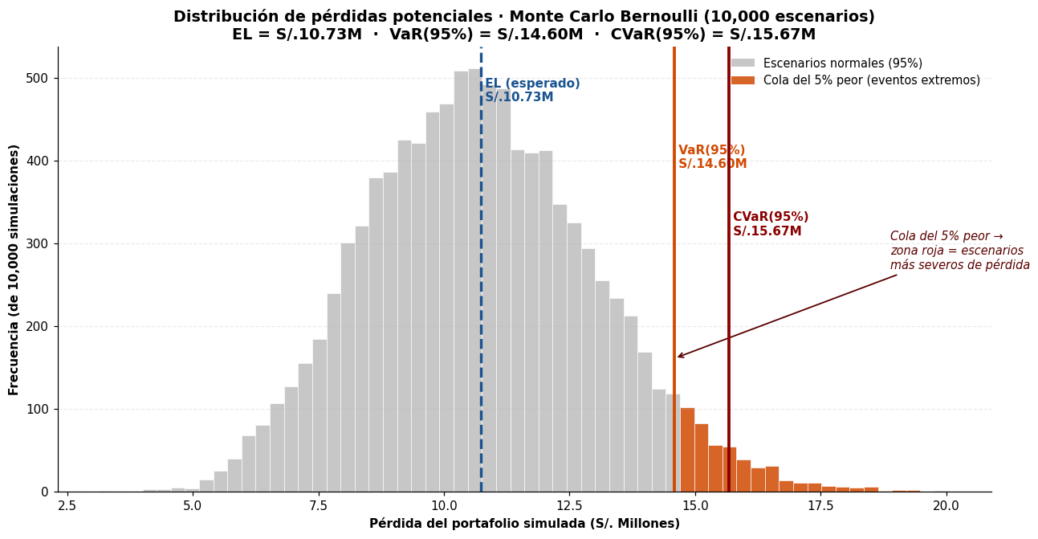
pwc
Riesgo Financiero — Distribución de pérdidas simuladas (Monte Carlo)
10,000 simulaciones de Bernoulli(PD) × EAD sobre las 1,000 empresas del book · VaR y CVaR vistos gráficamente sobre la distribución real.
EL (esperado)
S/.10.73M
Estadísticamente pérdida promedio en un año normal
VaR(95%)
S/.14.60M
1 de cada 20 años será peor que esto: 5% seguros de que nuestras pérdidas por fuga de clientes no superarán los S/. 14.60 Millones este año.
CVaR(95%)
S/.15.67M
Severidad promedio en la cola del 5%: En caso caer en ese 5% de los peores escenarios posibles, el 'golpe' promedio a la oficina será de S/. 15.67 Millones.
Lectura ejecutiva: ~S/.10.73M de pérdida esperada anual. Hay 5% de prob. de perder >S/.14.6M (VaR). En ese escenario la pérdida promedio salta a S/.15.7M (CVaR) — cifra que debe dimensionar la reserva de contingencia.
PwC Perú · Confidencial · Segmentación B2B v8 · Corte 17.04.2026
24b/32

Slide 28
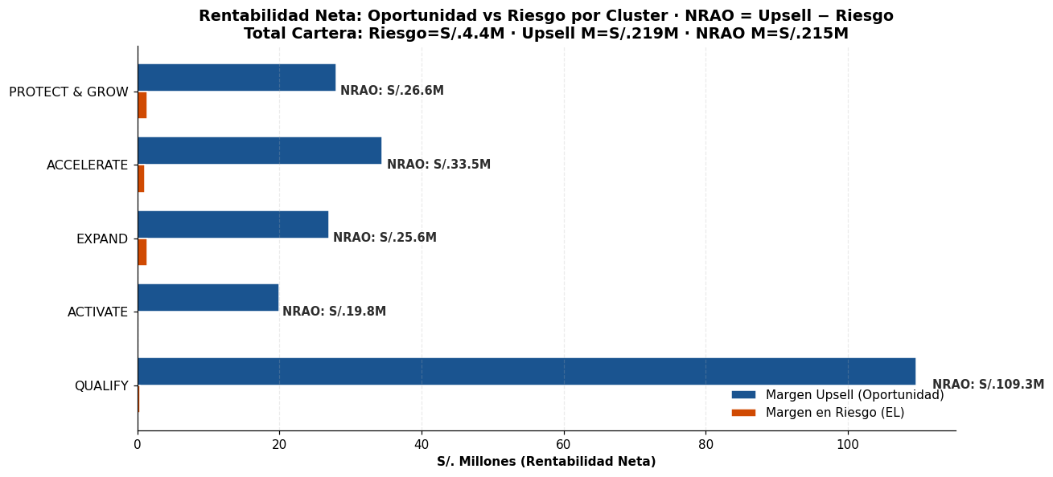
pwc
Risk Analytics Ejecutivo — VaR determinista · CVaR por score · Desviación de Modelo
Vista ejecutiva (determinista, lineal) complementaria a la Basel II: VaR por empresa = Revenue × Score/100; CVaR = promedio del VaR en el 5 % más tóxico por score. Desviación de Modelo flaguea empresas donde el score dice 'prioritaria' pero la venta real está cayendo.
VaR TOTAL BOOK
CVaR TOP 5% ALERTA
NRAO NETO
DESVIACIÓN DE MODELO
S/.10.7M
S/.0.00M
+S/.214.7M
104 empresas
Revenue × (Score/100) · determinista por empresa
Promedio VaR en el 5% peor de ALERTA ALTA
1000/1000 empresas con Upsell > VaR
Target alto + venta cayendo · S/.44.9M rev expuesto
Cluster | VaR M (S/. M) | Upsell M (S/. M) | NRAO M(S/. M) | Desv
PROTECT & GROW | 1.43 | 27.99 | +26.56 | 12
ACCELERATE | 1.02 | 34.50 | +33.48 | 47
EXPAND | 1.42 | 27.00 | +25.58 | 34
ACTIVATE | 0.21 | 20.01 | +19.80 | 11
QUALIFY | 0.36 | 109.64 | +109.29 | 0
Comparativa con Monte Carlo: CVaR (VaR(95%)) / EL. En tus resultados actuales: 15.67 / 10.73 = 1.46. Un ratio cercano a 1.5 es saludable. Indica que, incluso en el peor de los escenarios, la pérdida no se triplica ni se sale de control.
VaR_i = Rev_i × (Score_i/100) · CVaR = mean(VaR top 5% score) · NRAO = Upsell M − VaR · Desviación = Target≥P75 AND FY25<FY24
PwC Perú · Confidencial · Segmentación B2B v8 · Corte 17.04.2026
24c/32

Slide 29
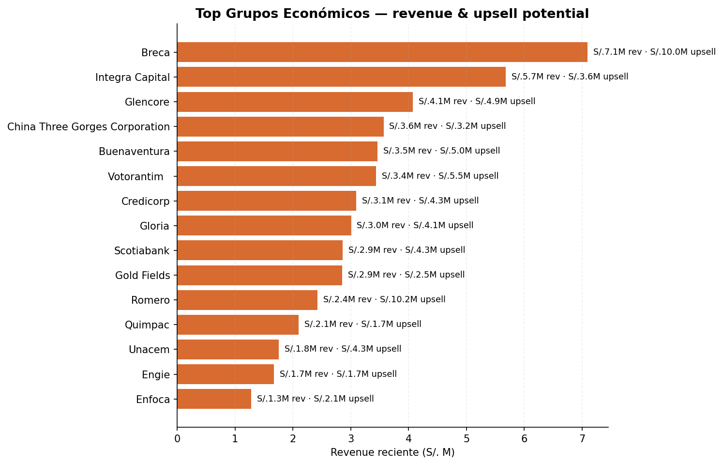
pwc
Top Grupos Económicos — Concentración por Holding
# | Grupo | N | Revenue | Upsell
1 | Breca | 9 | S/. 7.1 M | S/. 10.0 M
2 | Integra Capital | 4 | S/. 5.7 M | S/. 3.6 M
3 | Glencore | 6 | S/. 4.1 M | S/. 4.9 M
4 | China Three Gorges Corporation | 3 | S/. 3.6 M | S/. 3.2 M
5 | Buenaventura | 6 | S/. 3.5 M | S/. 5.0 M
6 | Votorantim | 4 | S/. 3.4 M | S/. 5.5 M
7 | Credicorp | 5 | S/. 3.1 M | S/. 4.3 M
8 | Gloria | 10 | S/. 3.0 M | S/. 4.1 M
9 | Scotiabank | 3 | S/. 2.9 M | S/. 4.3 M
10 | Gold Fields | 1 | S/. 2.9 M | S/. 2.5 M
PwC Perú · Confidencial · Segmentación B2B v8 · Corte 17.04.2026
20/32

Slide 30
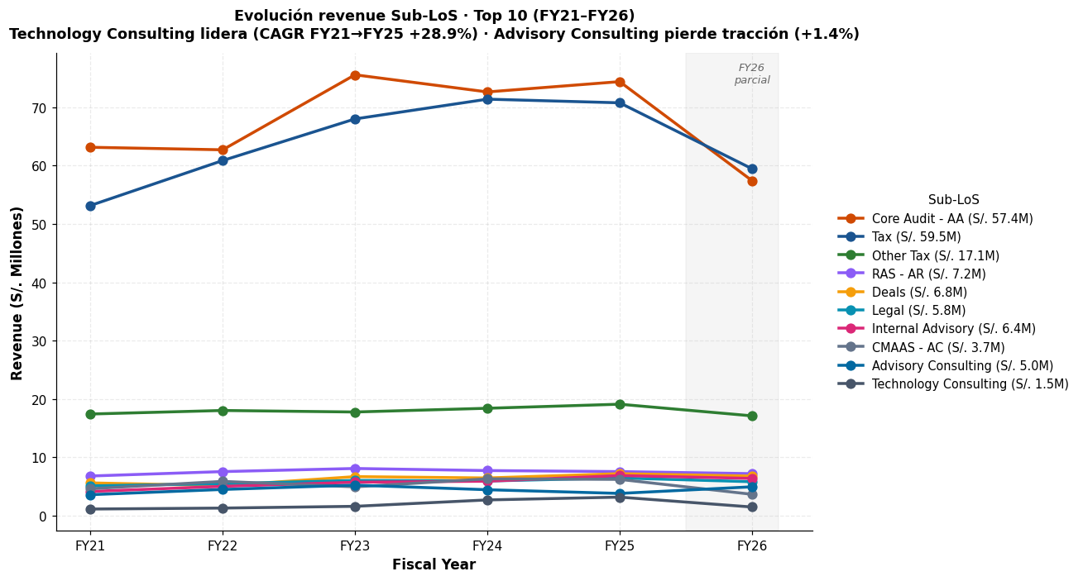
pwc
Sub-LoS — Evolución Revenue FY23 → FY26
PwC Perú · Confidencial · Segmentación B2B v8 · Corte 17.04.2026
21/32

Slide 31
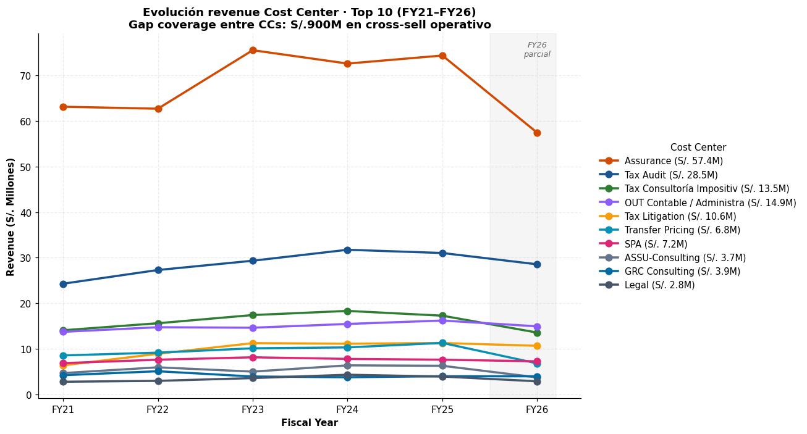
pwc
Cost Center — Evolución de revenue FY21-FY26
Línea de tendencia de los 10 Cost Centers que concentran el revenue · permite ver crecimiento sostenido (Tax Litigation, Tax Audit), plateaus (Assurance) o tracción reciente. FY26 sombreado por ser parcial. Complementa el corte Sub-LoS: CC = quién ejecuta el engagement.
PwC Perú · Confidencial · Segmentación B2B v8 · Corte 17.04.2026
22/32

Slide 32
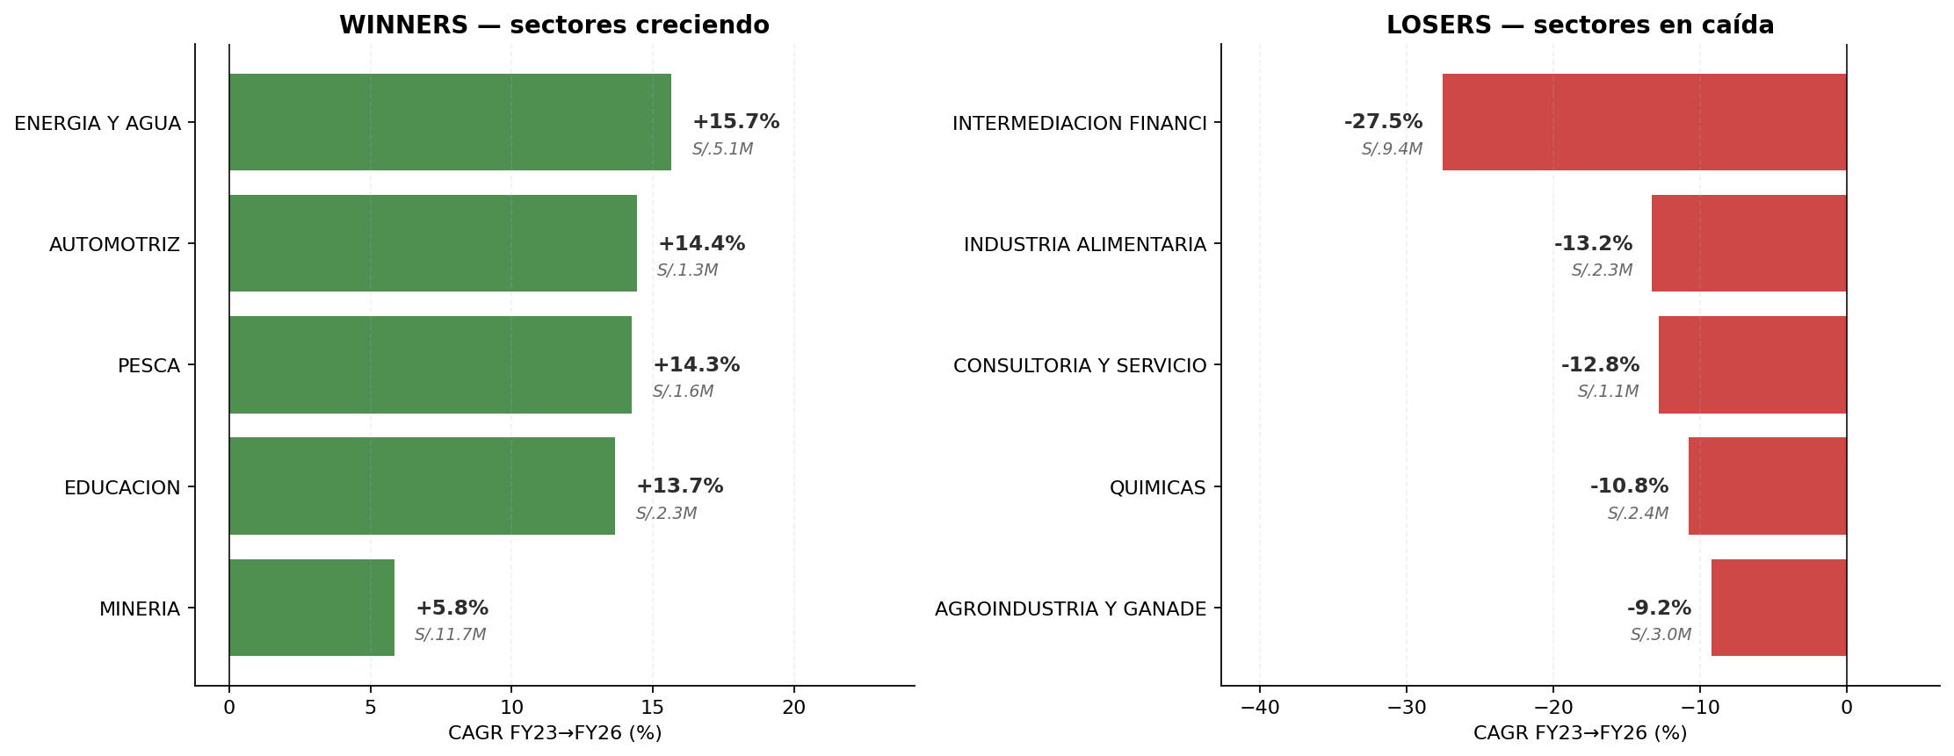
pwc
Dinámica Sectorial — CAGR FY23 → FY26
Top Winners | CAGR
ENERGIA Y AGUA | 15.7%
AUTOMOTRIZ | 14.4%
PESCA | 14.3%
EDUCACION | 13.7%
MINERIA | 5.8%
Top Losers | CAGR
INTERMEDIACION FINANCIERA | -27.5%
INDUSTRIA ALIMENTARIA | -13.2%
CONSULTORIA Y SERVICIOS | -12.8%
QUIMICAS | -10.8%
AGROINDUSTRIA Y GANADERIA | -9.2%
PwC Perú · Confidencial · Segmentación B2B v8 · Corte 17.04.2026
17/32

Slide 33
pwc
Gracias
Data Mart de Empresas — Segmentación B2B v8
Clients & Markets · Data & Analytics · PwC Perú · Abril 2026

